Slide 1
Mongo DB
Héctor Josué Ardón Morga

Slide 2
¿Qué es Mongo DB?
MongoDB es una base de datos distribuida, de propósito general, basada en documentos, creada para desarrolladores de aplicaciones modernas y para la era de la nube. Ninguna base de datos es más productiva de usar.
Es un gestor de bases de datos NoSQL. Se lo considera un gestor documental y tiene como prioridad la gestión de grandes bases de datos y alta disponibilidad.

Slide 3
Los gestores de bases de datos NoSQL no requieren estructuras fijas como tablas, normalmente no soportan operaciones join y presentan como gran ventaja que pueden escalar en forma sencilla.
Instalación de MongoDB
El siguiente enlace enseña como instalar Mongo DB en su computadora.
https://cutt.ly/qekbobl

Slide 4
Ventajas y desventajas
Desventajas
Ventajas
No hay al momento gran cantidad de desarrolladores que conozcan este tipo de gestores de bases de datos, a diferencia a lo que ocurre con los gestores clásicos como Oracle, SQL Server, MySQL, etc.
La compatibilidad entre los distintos gestores de bases de datos NoSQL es nula.
Los gestores NoSQL son una tecnología relativamente nueva por lo que le falta alguna madurez a algunos de ellos.
La cantidad de herramientas para administrarlos por el momento es muy limitado.
Permiten escalar en forma sencilla
Tienen un lenguaje adaptada al modelo de datos que implementa el gestor de base de datos.
Permiten administrar grandes cantidades de datos no estructurados

Slide 5
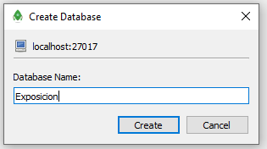
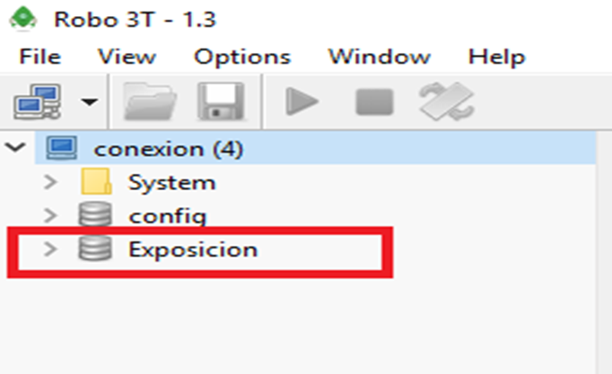
Creación de una base de datos Mongo
Usaremos una herramienta llamada Robo 3T, existe también la herramienta Mongo DB compass solo que desde esa herramienta no podemos ejecutar consultas, otra opción para ejecutar las consultas es usar la consola de Mongo.

Slide 6
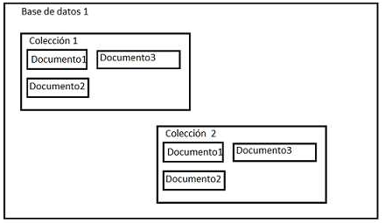
Después de haber creado la base de datos, procederemos a crear colecciones para la base de datos, las colecciones son el equivalente a las tablas que usamos en SQL.
Una base de datos en MongoDB es un conjunto de colecciones:

Slide 7
Modelos en Mongoose
En SQL acostumbramos a realizar un diagrama relacional que muestre la forma en la que se constituye la base de datos, en Mongo DB lo que se hace son modelos, estos modelos se crean en una carpeta que será la que almacene el nombre de cada una de las colecciones, esa carpeta almacenara el modelo de la base de datos como tal.

